Slide 1
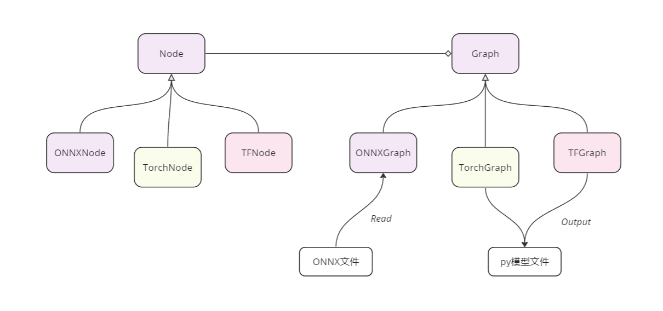
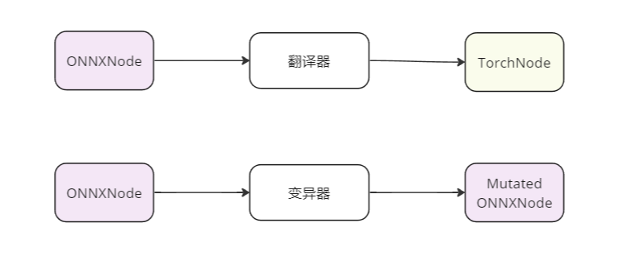
ONNX2X DATA STRUCTURE
数据结构设计
所有模型封装为Graph，保存模型结构。其中存储若干结点，以及输入、输出等信息。所有层封装为结点，其中存储该层信息，包括参数，输入输出和初始化权重等信息。
同时提供相应的功能，给ONNXGraph读取种子模型的方法，给具体框架Graph提供输出为py模型文件的方法。
变异与翻译
变异与翻译过程的基本单位都是结点，然后再通过Graph提供的方法输出模型文件，这有利于整合各层的数据流动。
翻译器中为每个算子都提供分别到各框架的方法。

Slide 2
问题与工作计划
Work Plan
问题
1. PaddlePaddle与Mindspore的参数对齐待补充分析。 2. 数据结构实现待完成
计划
1. 通过转换器程序分析和一致性对比等方式获取PaddlePaddle与Mindspore 2. 完善基本数据结构的实现 3. 开始制作翻译器

